Slide 1
Линейная функция и её график

Slide 2
Функция вида y = kx +b, где k и b числа, а x и y переменные, называется линейной функцией.
x – независимая переменная (аргумент)
y – зависимая переменная (функция)

Slide 3
Выбрав значение х (аргумента), можно легко вычислить значение y (функции)
у = 2 х + 3
у = 2 · +3
= 0 +3 = 3
х =
0
х
(0 ; 3)
у = 2 · +3
= 4+3 =7
х =
2
х
(2 ;7)

Slide 4
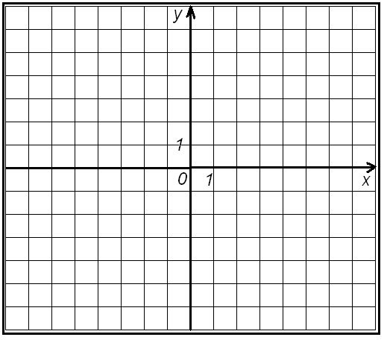
Графиком линейной функции y = kx + b является прямая линия
x | -2 | -1 | 0 | 1 | 2
Y
-5
1
4
7
-2
y = 3x + 1

Slide 5
Через две точки можно провести только одну прямую линию
Для построения графика линейной функции достаточно двух точек!

Slide 6
у = -2х +1
0
-2
х
у
1
5

Slide 7
у = 2х - 5
0
3
х
у
-5
1

Slide 8
Коэффициент
k
называют
угловым коэффициентом

Slide 9
y= 0,5 х +2
k = 1
х
у
0
4
k = 4
2
4
k = 0,5
y= 4 х +2
х
у
0
1
2
6
y= х +2
х
у
0
3
2
5

Slide 10
Чем больше угловой коэффициент k, тем больше угол, образованный графиком функции с осью ОХ

Slide 11
k > 0 угол, образованный графиком функции и осью ОХ острый
y
х

Slide 12
k < 0 угол, образованный графиком функции и осью ОХ тупой.
y
x

Slide 13
k = 0 - график параллелен оси ОХ
y
x
k = 0

Slide 14
Построим несколько графиков линейных функций, у которых одинаковые угловые коэффициенты

Slide 15
у = -х + 4
-2
х
у
0
4
6
у = -х
0
-3
х
у
0
3
у = -х - 5
-6
х
у
0
-5
1

Slide 16
Если у линейных функций угловой коэффициент одинаковый, то их графики параллельны!

Slide 17
у = -3х + 4
х
у
0
-1
4
4
7
у = х + 4
х
у
0
2
4
6
у = 2х + 4
х
у
0
1
4
6

Slide 18
График линейной функции пересекает ось OY в точке
(0;b).
х =0 , y = k · x + b = k ·0 + b = 0 + b = b.

Slide 19
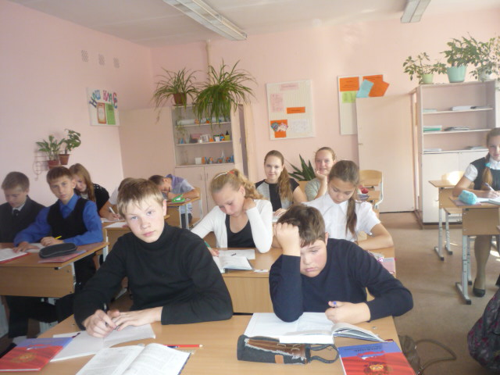
1. Я понял, что… 2. Теперь я могу… 3. Я почувствовал, что…

